Slide 1
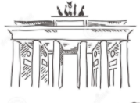
DEUTSCH
5.KLASSE
THEMA DER STUNDE:
„Unsere Schule“

Slide 2
PLAN DER STUNDE:
Wir singen das Lied
Wir lernen Wörter
Wir lesen den Text
Wir machen Übungen
Aufgabe für selbstständige Arbeit

Slide 3
Wir singen mit!
In die Schule gehen wir,
in die Schule kommen wir,
In die Schule, in die Schule,
in die Schule kommen wir.
In die Klasse gehen wir,
in die Klasse kommen wir.
In die Klasse, in die Klasse,
in die Klasse kommen wir.
In den Garten gehen wir,
in den Garten kommen wir,
in den Garten, in den Garten,
in den Garten kommen wir.

Slide 4
Wiederholung
rechnen
treiben
schreiben
malen
lesen
singen
Was machen die Schüler in die Schule?

Slide 5
Wiederholung
neu
– alt
groß
– klein
schön
– häßlich
sauber
modern –
– schmutzig
historisch
Wie kann Schule sein?

Slide 6
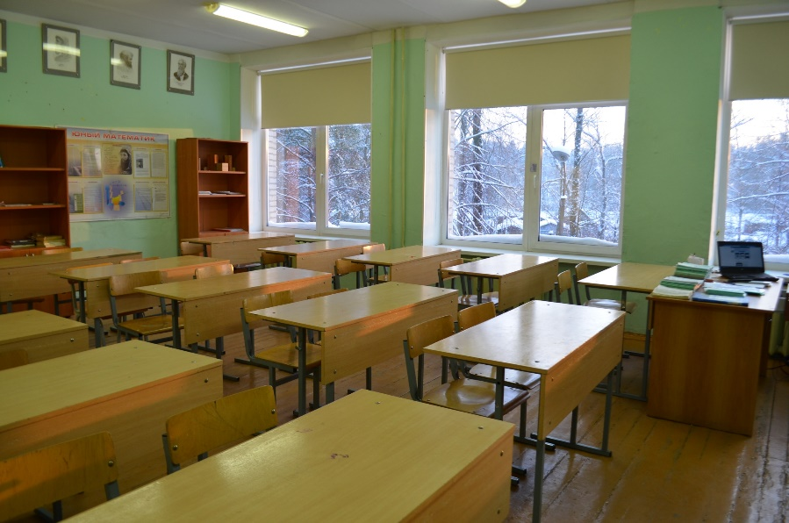
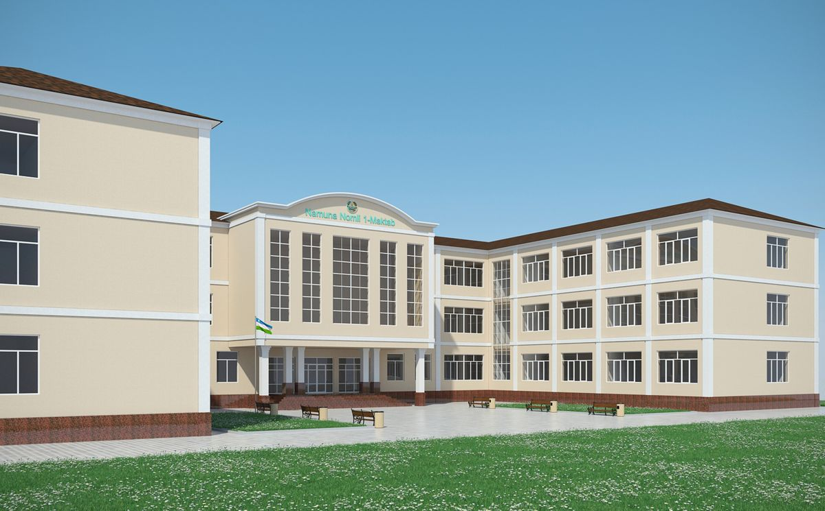
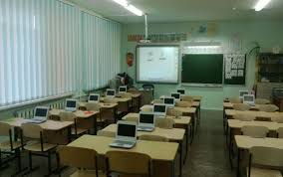
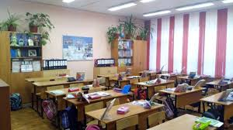
Wir lesen den Text
Unsere Schule.
In der Schule sind viele Klassenzimmer. Die Klassenzimmer sind hell, hoch und sauber.
Das ist unsere Schule. Sie ist groβ und neu.

Slide 7
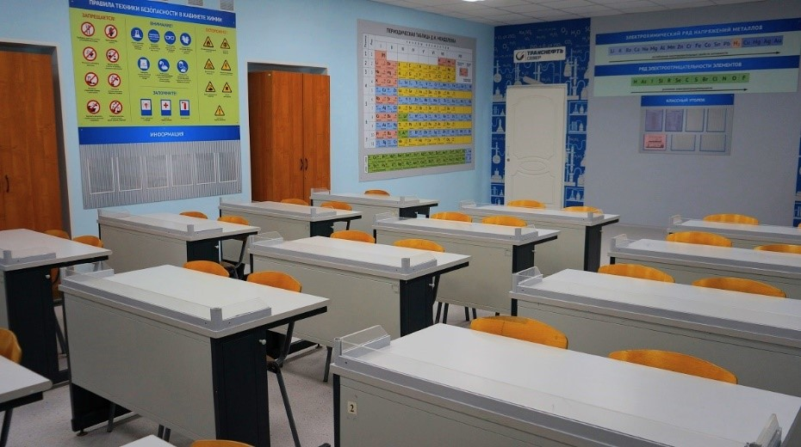
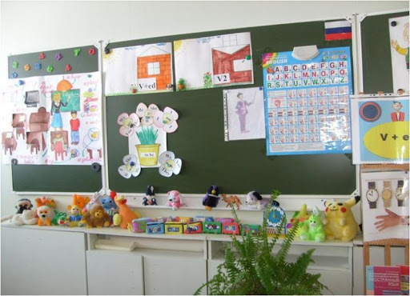
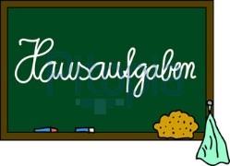
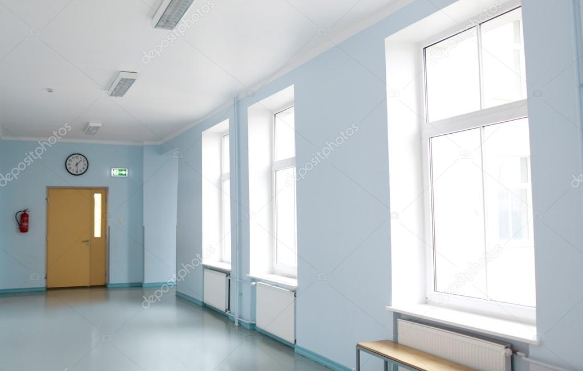
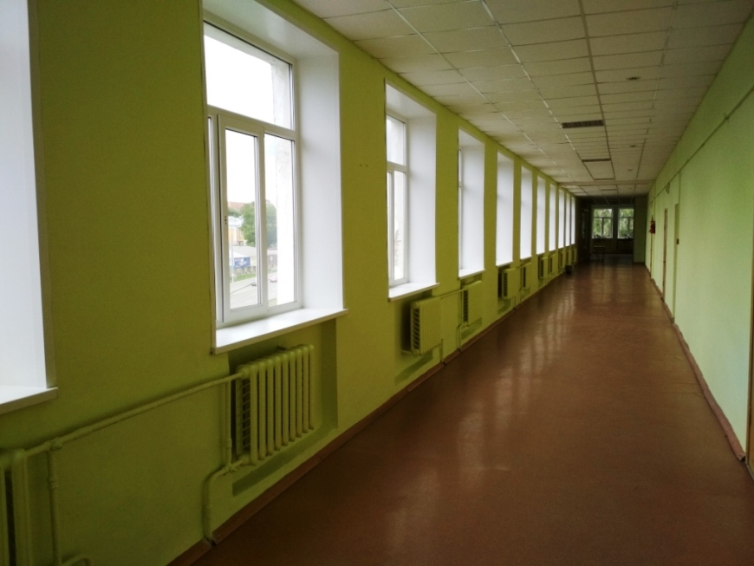
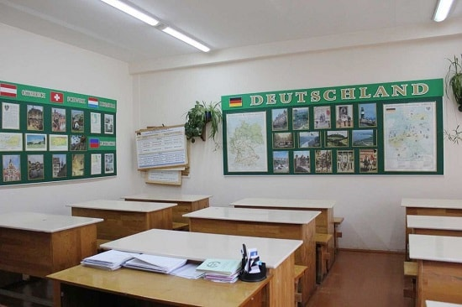
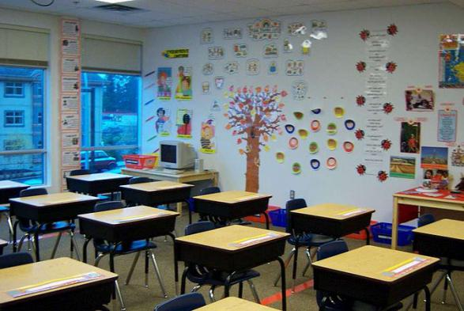
Wir lesen den Text
Die Fenster und die Türen sind breit und hoch.
Schöne Bilder und Plakate sind da. Sie hängen an die Wand.
Das ist eine Tafel. Sie ist grün. Die Tafel ist nicht schmützig, sie ist sauber.

Slide 8
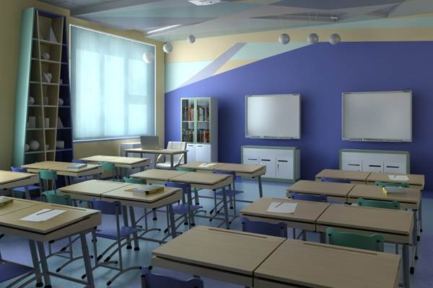
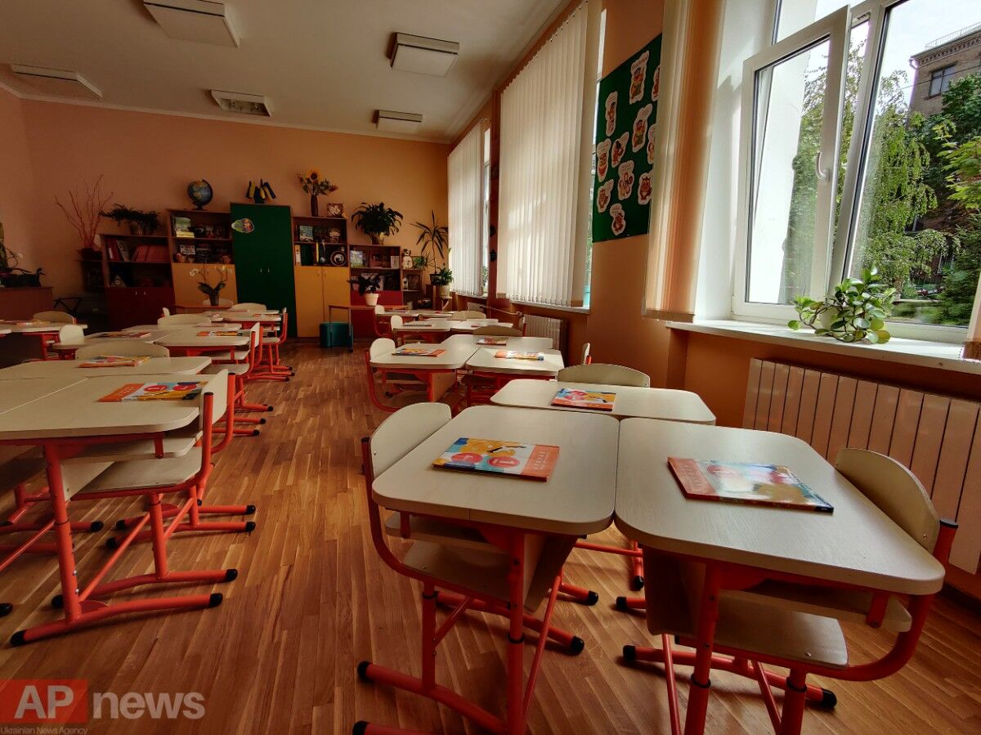
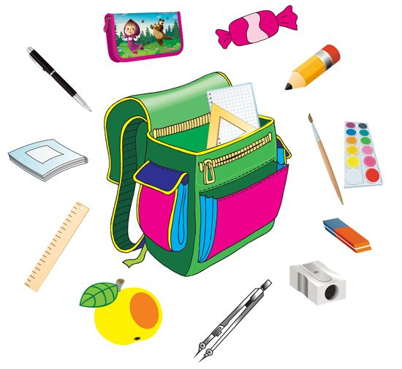
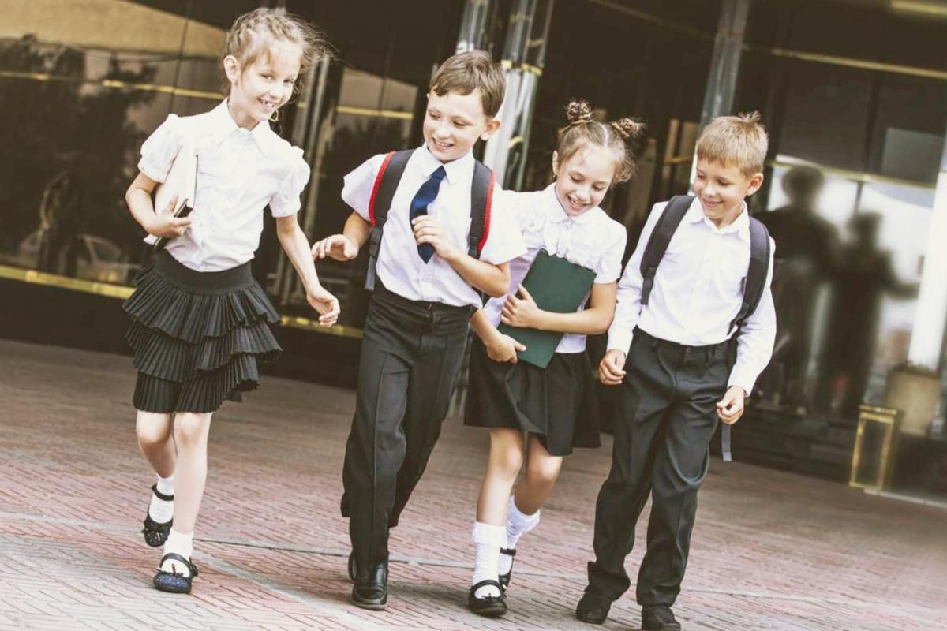
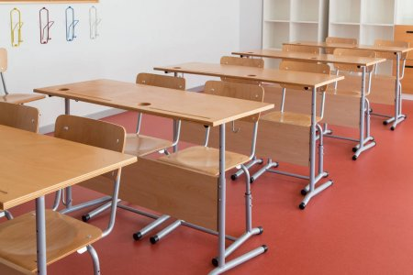
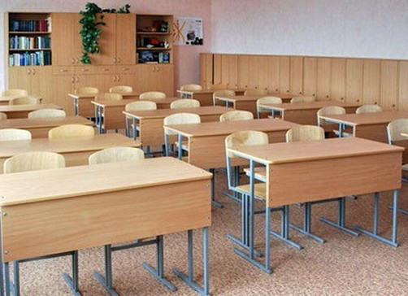
Wir lesen den Text
Die Schüler kommen in die Schule. Otto, Elise, Peter und Lotte sind Schulfreunde. Sie kommen alle in die Schule.
In den Schultaschen sind Bücher, Hefte, Bleistifte, Füller und Lineale.
Die Schulbänke sind nicht niedrig. Sie sind neu.

Slide 9
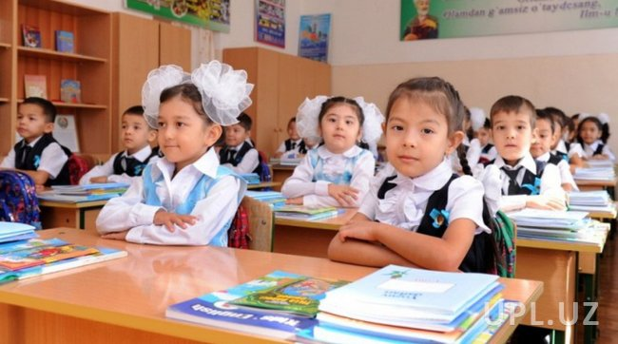
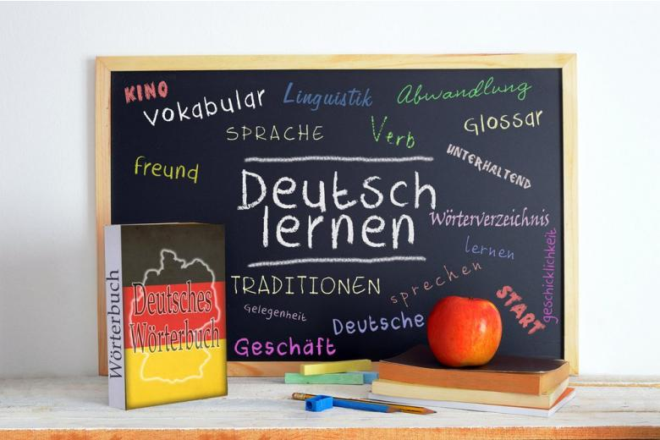
Wir lesen den Text
Elise ruft: «Otto, Peter und Lotte, schnell, schnell! Der Lehrer ist schon da! – Wir kommen, wir kommen,» - sagen die Schüler.
Also, die Schule spielt in unserem Leben eine große Rolle.
Es läutet. Die Deutschstunde beginnt.

Slide 10
Wir machen Übungen
Richtig oder falsch?
1. Die Schule ist alt und klein.
2. Hier sind viele Klassenzimmer.
3. Die Fenster sind nicht breit.
4. Die Tafel steht an der Wand.
5. Die Tafel ist braun.
6. Die Schulbänke sind neu.
7. Die Schüler gehen nach Hause.
8. Die Mathestunde beginnt.
falsch
richtig
falsch
falsch
falsch
richtig
falsch
falsch

Slide 11
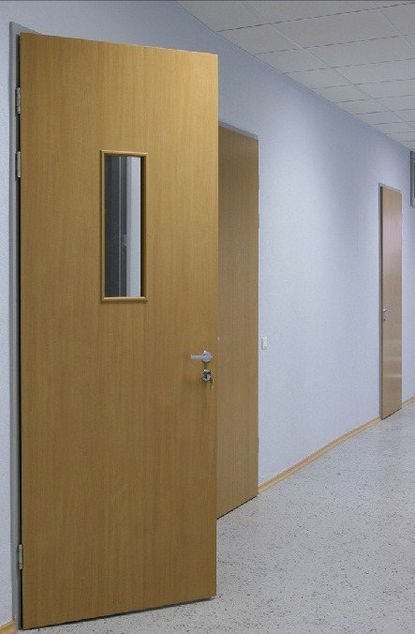
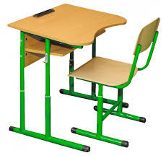
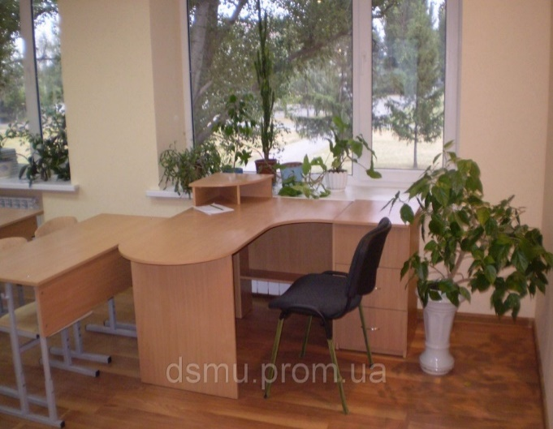
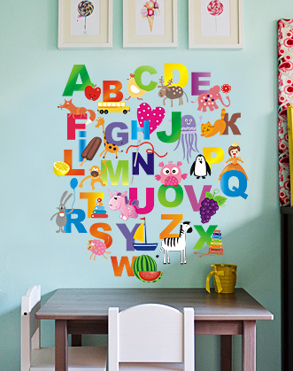
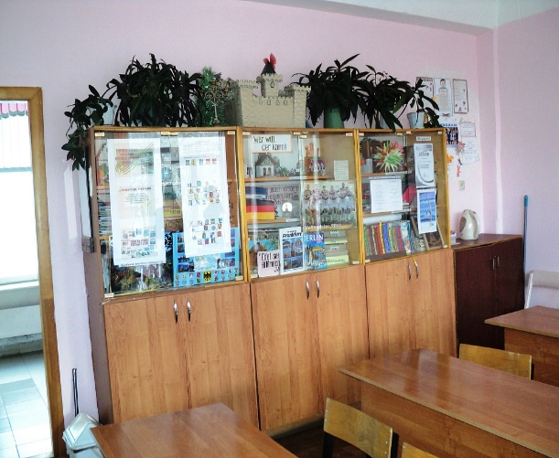
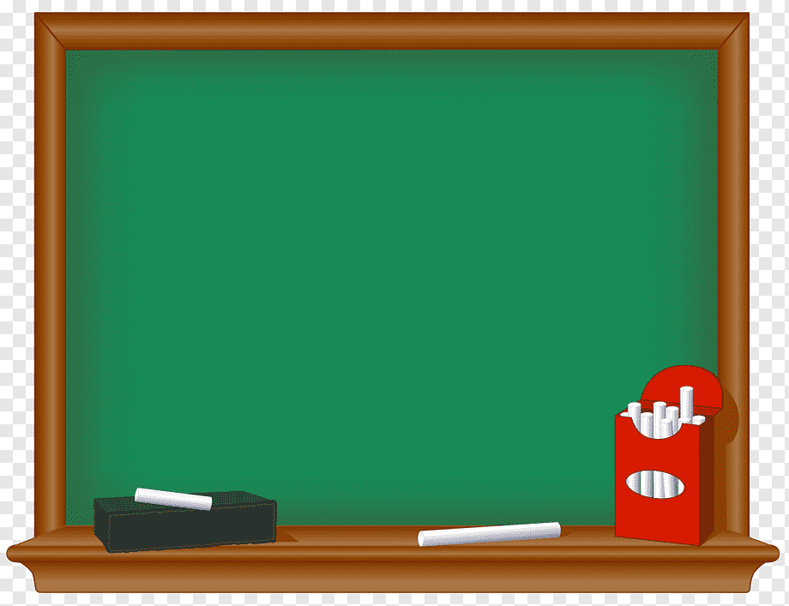
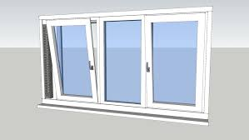
Wir lernen neue Wörter
Was gibt es in dem Klassenzimmer?

Slide 12
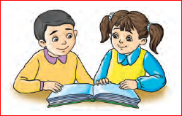
Grammatik
Die Präposition in (–ga,–da) regieren den Dativ und den Akkusativ. Auf die Frage wo? wann? verlangen sie den Dativ. Auf die Frage wohin? verlangen sie den Akkusativ.
in + dem= im
Die Fragen | Kasus | M | F | N | Plural
Wer? Was? | Nom. | der | die | das | die
Wo? Wann? | Dat. | dem | der | dem | den
Wohin? | Akk. | den | die | das | die

Slide 13
Grammatik
Die Präposition in (в) regieren den Dativ und den Akkusativ. Auf die Frage wo? wann? verlangen sie den Dativ. Auf die Frage wohin? verlangen sie den Akkusativ.
in + dem= im
Die Fragen | Kasus | M | F | N | Plural
Wer? Was? | Nom. | der | die | das | die
Wo? Wann? | Dat. | dem | der | dem | den
Wohin? | Akk. | den | die | das | die

Slide 14
Was passt zusammen?
1. Viele Schüler kommen in der Klasse
2. Nach der Stunde gehen sie in dem Garten
3. Der Hund läuft in dem zweiten Stock
4. Die Schüler lernen in dem Schrank
5. Die Mutter arbeitet in den Garten
6. Die Jacke hängt in der Schule
7. Nach der Stunde arbeiten wir in den Hof
8. Unsere Klasse liegt in die Schule

Slide 15
Sprichwörter
Wissen ist Macht. | Bilim kuchdir
Wiederholung ist die Mutter des Studierens | Takrorlash – bilimning onasi

Slide 16
Sprichwörter
Wissen ist Macht. | Знание - сила
Wiederholung ist die Mutter des Studierens | Повторение – мать учения

Slide 17
Aufgabe für selbstständige Arbeit
Übung 1, Seite 111
Ergänzen Sie den Text!
Übung 2, Seite 111
Stellen Sie die Artikel ein!

Slide 18
Ende der Stunde
Unsere Stunde ist zu Ende
Danke für Aufmerksamkeit!
Auf Wiedersehen!

